Slide 1

드론과 조류, 오물풍선 분류 탐지를 위한 최적화 객체 탐지 모델 분석
Dec. 7, 2024 강지원, 박하늘, 이현섭, 주재우
Dept. of Electronic Engineering Gyeongsang National University
Email : wnwodn66@naver.com
Notes:
안녕하십니까 전자공학과 리모트센싱연구실의 주재우입니다.
발표 시작하겠습니다.
기계학습 기반의 초음파 어레이를 사용한 손동작 인식입니다.

Slide 2
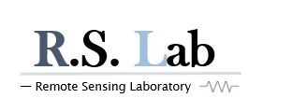
목차
개요 및 연구목적
이론 및 실험
Simulation 결과
결론 및 향후 계획
Notes:
목차로는
개요 및 연구목적
이론및 실험
3. 시뮬레이션 결과
4. 결론 및 향후 계획 입니다

Slide 3
목차
Outline
1
개요 및 연구목적
Notes:
개요 및 연구목적 소개 하겠습니다

Slide 4
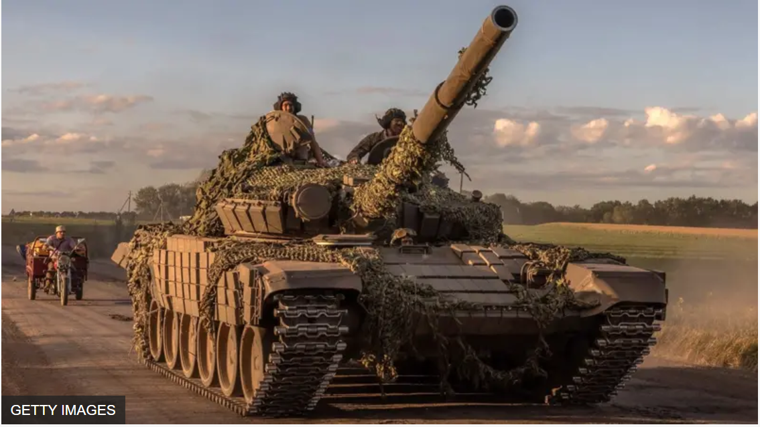
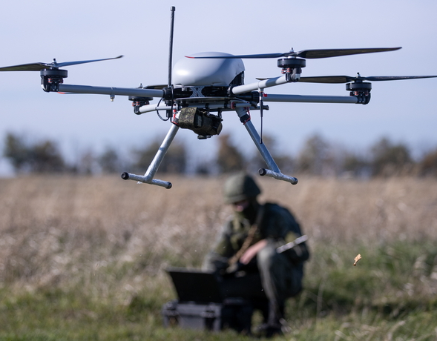
1. 개요 및 연구목적
연구 배경: 우크라이나vs러시아, 이스라엘vs헤즈볼라등 전세계적으로 전쟁이 진행.
현대전 전쟁에서 드론을 이용한 정찰 및 공격은 핵심기술로 사용.
드론을 통해 원하는 목표를 정찰하는데 대표적인 정찰 목표로 상대의 드론 및 전차, 적군의 주둔
지 등이있음. 본 연구에서는 한국의 정세에 맞게 드론을 활용할수있는 방향을 생각하였음.
Notes:
개요 및 연구목적 소개 하겠습니다

Slide 5
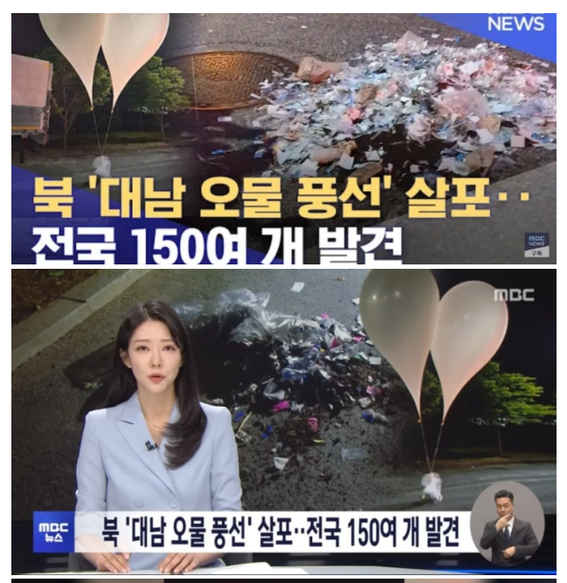
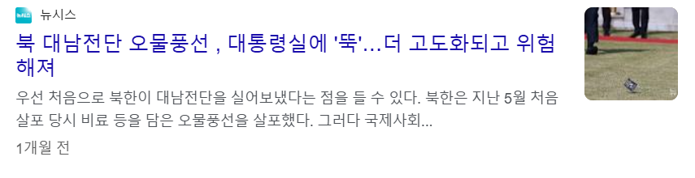
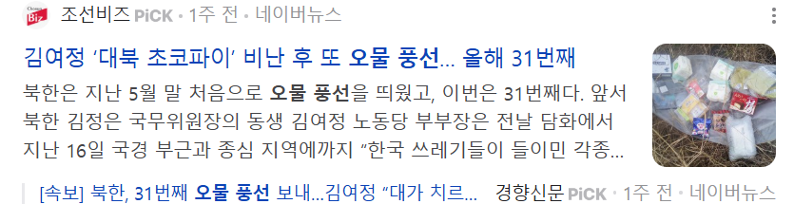
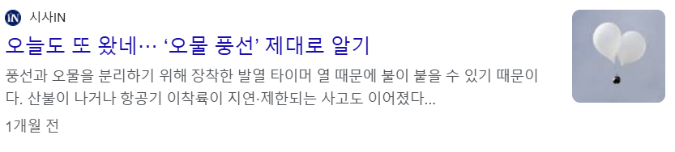
1. 개요 및 연구목적
● 최근에는 드론의 정상적인 활동을 방해하는 요소로 안티-드론 시스템뿐만 아니라 오물풍선과 같은 다양한 방해물들이 증가하고 있다음
● 드론의 활용이 증가에 따라, 이러한 방해 물체를 효과적으로 인식하고 대응하는 기술의 필요성이 더욱 커지고 있음.
Notes:
제스처 인식이란 인간의 동작이나 동작의 일부를 인식하고 해석하여 컴퓨터 또는 기타 전자장치에서 명령을 실행하는 기술을 말합니다
제스처 인식 세계시장의 규모를 나타낸 표에도 나오듯이 전세계적으로 제스처 인식 분야를 연구하고 제품을 개발하고있습니다.
표를 보시면 코로나 바이러스가 시작된 2019년을 기점으로 하여 폭발적으로 규모가 증가하였습니다.
대표적인 예시로 현대엘레베이터 회사에서 터치리스방식의 엘리베이터가 있습니다 기존의 버튼식 이였던 엘리베이터 방식을
버튼을 클릭하지않고도 엘리베이터를 호출하고 층수를 입력할수있는 방식으로 변화 하였습니다.
또다른 예시로는 bmw 에서 개발한 차량 손짓인식 기술이 있습니다 이도 마찬가지로 간단한 손짓 만으로도 볼륨 높낮이를 조절하거나
전화를 수신 거절 조작을 할수있습니다. 이러한 기술을 통해 차량주행중 핸드폰 조작에 따른 위험도를 크게 낮출수 있습니다.
사례에서 보이듯이 이제는 우리 일상에 제스처 인식 기술이 큰부분을 차지하고 많은 이점이 있습니다. 그래서 저는 제스처인식을
토대로 연구를 진행하였습니다. 제스처 인식 방식의 종류에는 크게 두가지로 나뉩니다 닌텐도 위와 3D 터치스크린 처럼
직접 접촉을 하는 센서가 있습니다, 다른 종류로는 센서에 손을 접촉하지 않고 조작하는 비접촉식 센서가있습니다
비접촉식 센서에는 카메라를 통해 제스처를 인식하는 방법과 웨어러블 장비를 통해 인식하는방법, 적외선 카메라를 통해 인식하는방법,
그리고 가장 많이 사용되는 TOF 방식이 있습니다 TOF 방식이란 신호를 발사하고 돌아오는 신호를 분석하여 제스처를 파악하는 방식입니다.
대표적인 예시로 레이저, 전자기파, 초음파가 있습니다.

Slide 6
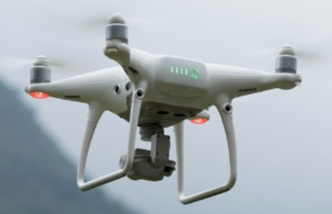
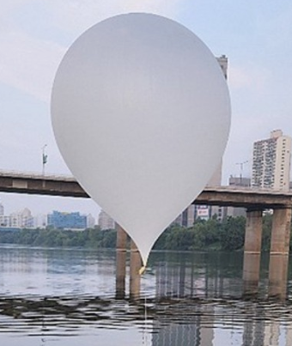
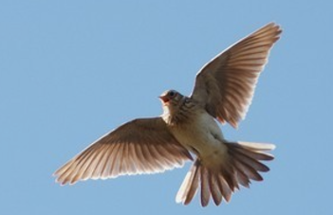
1. 개요 및 연구목적
사용된 데이터셋: 드론의 안정적인 운행을 위해, 비행중인 안티-드론, 드론과 오인하기 쉬운 조류, 오물풍선으로
선정.
Notes:
제스처 인식이란 인간의 동작이나 동작의 일부를 인식하고 해석하여 컴퓨터 또는 기타 전자장치에서 명령을 실행하는 기술을 말합니다
제스처 인식 세계시장의 규모를 나타낸 표에도 나오듯이 전세계적으로 제스처 인식 분야를 연구하고 제품을 개발하고있습니다.
표를 보시면 코로나 바이러스가 시작된 2019년을 기점으로 하여 폭발적으로 규모가 증가하였습니다.
대표적인 예시로 현대엘레베이터 회사에서 터치리스방식의 엘리베이터가 있습니다 기존의 버튼식 이였던 엘리베이터 방식을
버튼을 클릭하지않고도 엘리베이터를 호출하고 층수를 입력할수있는 방식으로 변화 하였습니다.
또다른 예시로는 bmw 에서 개발한 차량 손짓인식 기술이 있습니다 이도 마찬가지로 간단한 손짓 만으로도 볼륨 높낮이를 조절하거나
전화를 수신 거절 조작을 할수있습니다. 이러한 기술을 통해 차량주행중 핸드폰 조작에 따른 위험도를 크게 낮출수 있습니다.
사례에서 보이듯이 이제는 우리 일상에 제스처 인식 기술이 큰부분을 차지하고 많은 이점이 있습니다. 그래서 저는 제스처인식을
토대로 연구를 진행하였습니다. 제스처 인식 방식의 종류에는 크게 두가지로 나뉩니다 닌텐도 위와 3D 터치스크린 처럼
직접 접촉을 하는 센서가 있습니다, 다른 종류로는 센서에 손을 접촉하지 않고 조작하는 비접촉식 센서가있습니다
비접촉식 센서에는 카메라를 통해 제스처를 인식하는 방법과 웨어러블 장비를 통해 인식하는방법, 적외선 카메라를 통해 인식하는방법,
그리고 가장 많이 사용되는 TOF 방식이 있습니다 TOF 방식이란 신호를 발사하고 돌아오는 신호를 분석하여 제스처를 파악하는 방식입니다.
대표적인 예시로 레이저, 전자기파, 초음파가 있습니다.

Slide 7
목차
Outline
2
이론 및 실험
Notes:
이론및 실험 입니다.

Slide 8
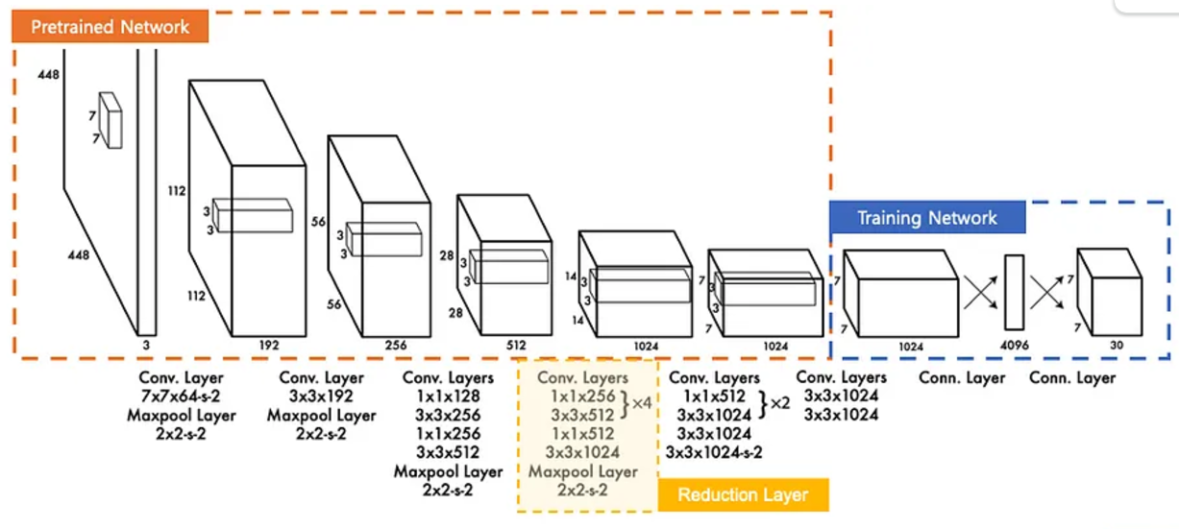
1. 개요 및 연구목적
사용된 모델: 객체탐지에 대표적인 모델인 YOLO 시리즈
<YOLO Network Design>
Notes:
제스처 인식이란 인간의 동작이나 동작의 일부를 인식하고 해석하여 컴퓨터 또는 기타 전자장치에서 명령을 실행하는 기술을 말합니다
제스처 인식 세계시장의 규모를 나타낸 표에도 나오듯이 전세계적으로 제스처 인식 분야를 연구하고 제품을 개발하고있습니다.
표를 보시면 코로나 바이러스가 시작된 2019년을 기점으로 하여 폭발적으로 규모가 증가하였습니다.
대표적인 예시로 현대엘레베이터 회사에서 터치리스방식의 엘리베이터가 있습니다 기존의 버튼식 이였던 엘리베이터 방식을
버튼을 클릭하지않고도 엘리베이터를 호출하고 층수를 입력할수있는 방식으로 변화 하였습니다.
또다른 예시로는 bmw 에서 개발한 차량 손짓인식 기술이 있습니다 이도 마찬가지로 간단한 손짓 만으로도 볼륨 높낮이를 조절하거나
전화를 수신 거절 조작을 할수있습니다. 이러한 기술을 통해 차량주행중 핸드폰 조작에 따른 위험도를 크게 낮출수 있습니다.
사례에서 보이듯이 이제는 우리 일상에 제스처 인식 기술이 큰부분을 차지하고 많은 이점이 있습니다. 그래서 저는 제스처인식을
토대로 연구를 진행하였습니다. 제스처 인식 방식의 종류에는 크게 두가지로 나뉩니다 닌텐도 위와 3D 터치스크린 처럼
직접 접촉을 하는 센서가 있습니다, 다른 종류로는 센서에 손을 접촉하지 않고 조작하는 비접촉식 센서가있습니다
비접촉식 센서에는 카메라를 통해 제스처를 인식하는 방법과 웨어러블 장비를 통해 인식하는방법, 적외선 카메라를 통해 인식하는방법,
그리고 가장 많이 사용되는 TOF 방식이 있습니다 TOF 방식이란 신호를 발사하고 돌아오는 신호를 분석하여 제스처를 파악하는 방식입니다.
대표적인 예시로 레이저, 전자기파, 초음파가 있습니다.

Slide 9
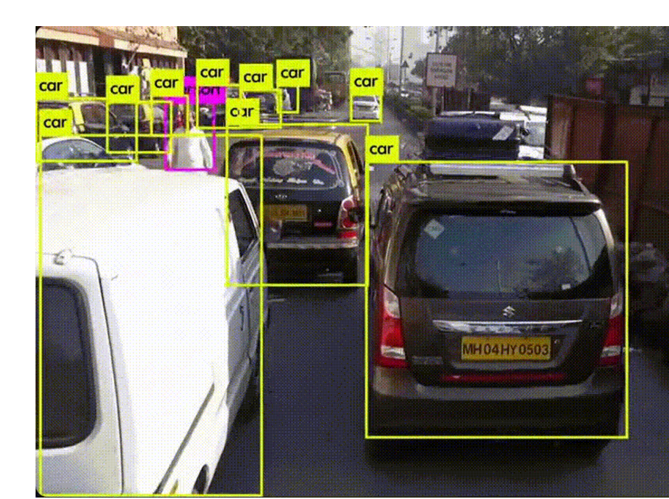
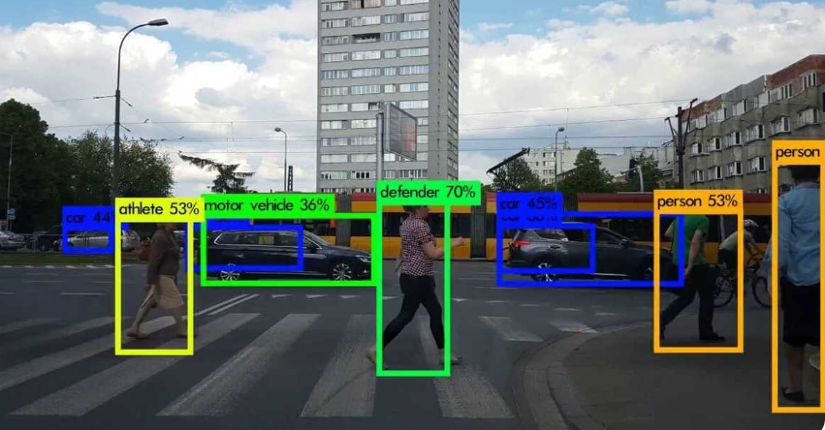
1. 개요 및 연구목적
YOLO 특징
통합 아키텍처 : 이미지를 한 번만 처리하여 객체의 위치와 분류 정보를 동시에 예측함.
속도의 혁신 : 실시간 처리가 가능할 정도로 빠른 속도를 제공함.
일반화 성능 향상 : 다른 모델들에 비해 배경 오류가 적고, 새로운 상황이나 적은 데이터에서도 비교적 잘 작동함.
<자동차 객체인식>
<자동차와 사람 객체인식>
Notes:
제스처 인식이란 인간의 동작이나 동작의 일부를 인식하고 해석하여 컴퓨터 또는 기타 전자장치에서 명령을 실행하는 기술을 말합니다
제스처 인식 세계시장의 규모를 나타낸 표에도 나오듯이 전세계적으로 제스처 인식 분야를 연구하고 제품을 개발하고있습니다.
표를 보시면 코로나 바이러스가 시작된 2019년을 기점으로 하여 폭발적으로 규모가 증가하였습니다.
대표적인 예시로 현대엘레베이터 회사에서 터치리스방식의 엘리베이터가 있습니다 기존의 버튼식 이였던 엘리베이터 방식을
버튼을 클릭하지않고도 엘리베이터를 호출하고 층수를 입력할수있는 방식으로 변화 하였습니다.
또다른 예시로는 bmw 에서 개발한 차량 손짓인식 기술이 있습니다 이도 마찬가지로 간단한 손짓 만으로도 볼륨 높낮이를 조절하거나
전화를 수신 거절 조작을 할수있습니다. 이러한 기술을 통해 차량주행중 핸드폰 조작에 따른 위험도를 크게 낮출수 있습니다.
사례에서 보이듯이 이제는 우리 일상에 제스처 인식 기술이 큰부분을 차지하고 많은 이점이 있습니다. 그래서 저는 제스처인식을
토대로 연구를 진행하였습니다. 제스처 인식 방식의 종류에는 크게 두가지로 나뉩니다 닌텐도 위와 3D 터치스크린 처럼
직접 접촉을 하는 센서가 있습니다, 다른 종류로는 센서에 손을 접촉하지 않고 조작하는 비접촉식 센서가있습니다
비접촉식 센서에는 카메라를 통해 제스처를 인식하는 방법과 웨어러블 장비를 통해 인식하는방법, 적외선 카메라를 통해 인식하는방법,
그리고 가장 많이 사용되는 TOF 방식이 있습니다 TOF 방식이란 신호를 발사하고 돌아오는 신호를 분석하여 제스처를 파악하는 방식입니다.
대표적인 예시로 레이저, 전자기파, 초음파가 있습니다.

Slide 10
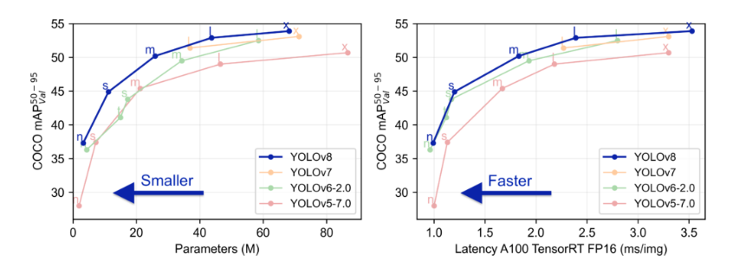
1. 개요 및 연구목적
YOLOv8 주요 특징 및 선정이유
빠르고 정확한 객체 탐지: YOLOv8는 최첨단의 성능을 제공하면서도 실시간 객체 탐지를 위해 자유로운 설계 가능함.
사용자 친화적 설계: 쉬운 설치 및 사용을 위한 명령어와 도구가 포함되어 있음.
YOLO 이전 버전과 비교할 때도 더 빠르고 더 작은 파라미터로 높은 성능을 만들어 낼 수 있음.
<YOLOv8 vs YOLOv5,6,7>
Notes:
제스처 인식이란 인간의 동작이나 동작의 일부를 인식하고 해석하여 컴퓨터 또는 기타 전자장치에서 명령을 실행하는 기술을 말합니다
제스처 인식 세계시장의 규모를 나타낸 표에도 나오듯이 전세계적으로 제스처 인식 분야를 연구하고 제품을 개발하고있습니다.
표를 보시면 코로나 바이러스가 시작된 2019년을 기점으로 하여 폭발적으로 규모가 증가하였습니다.
대표적인 예시로 현대엘레베이터 회사에서 터치리스방식의 엘리베이터가 있습니다 기존의 버튼식 이였던 엘리베이터 방식을
버튼을 클릭하지않고도 엘리베이터를 호출하고 층수를 입력할수있는 방식으로 변화 하였습니다.
또다른 예시로는 bmw 에서 개발한 차량 손짓인식 기술이 있습니다 이도 마찬가지로 간단한 손짓 만으로도 볼륨 높낮이를 조절하거나
전화를 수신 거절 조작을 할수있습니다. 이러한 기술을 통해 차량주행중 핸드폰 조작에 따른 위험도를 크게 낮출수 있습니다.
사례에서 보이듯이 이제는 우리 일상에 제스처 인식 기술이 큰부분을 차지하고 많은 이점이 있습니다. 그래서 저는 제스처인식을
토대로 연구를 진행하였습니다. 제스처 인식 방식의 종류에는 크게 두가지로 나뉩니다 닌텐도 위와 3D 터치스크린 처럼
직접 접촉을 하는 센서가 있습니다, 다른 종류로는 센서에 손을 접촉하지 않고 조작하는 비접촉식 센서가있습니다
비접촉식 센서에는 카메라를 통해 제스처를 인식하는 방법과 웨어러블 장비를 통해 인식하는방법, 적외선 카메라를 통해 인식하는방법,
그리고 가장 많이 사용되는 TOF 방식이 있습니다 TOF 방식이란 신호를 발사하고 돌아오는 신호를 분석하여 제스처를 파악하는 방식입니다.
대표적인 예시로 레이저, 전자기파, 초음파가 있습니다.

Slide 11
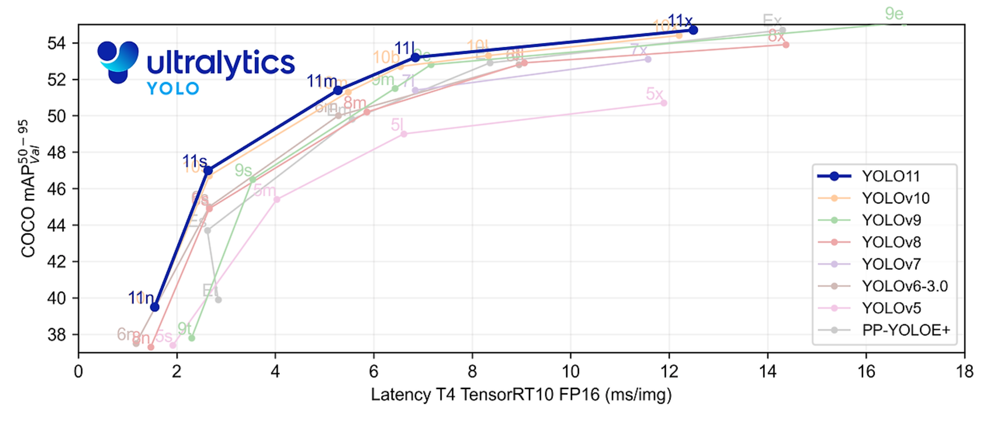
1. 개요 및 연구목적
YOLOv11 주요 특징 및 선정이유
더 적은 파라미터로 높은 정확도: 모델 디자인의 발전을 통해 YOLO11m은 YOLOv8에 비해 22% 적은 파라미터로 COCO 데이터셋에서 더 높은 평균 정밀도(mAP)를 달성하여 계산 효율성을 유지하면서도 정확도를 향상시킴.
다양한 환경에서의 적응성: YOLO11은 엣지 디바이스, 클라우드 플랫폼, NVIDIA GPU를 지원하는 시스템 등 다양한 환경에서 원활하게 배포될 수 있어 최대의 유연성을 제공함.
다양한 작업 지원: 객체 탐지, 인스턴스 분할, 이미지 분류, 자세 추정, OBB(방향 객체 탐지) 등 다양한 컴퓨터 비전 작업을 수행하도록 설계됨.
<YOLOv11 vs YOLOv5,6,7,8,9,10>
Notes:
제스처 인식이란 인간의 동작이나 동작의 일부를 인식하고 해석하여 컴퓨터 또는 기타 전자장치에서 명령을 실행하는 기술을 말합니다
제스처 인식 세계시장의 규모를 나타낸 표에도 나오듯이 전세계적으로 제스처 인식 분야를 연구하고 제품을 개발하고있습니다.
표를 보시면 코로나 바이러스가 시작된 2019년을 기점으로 하여 폭발적으로 규모가 증가하였습니다.
대표적인 예시로 현대엘레베이터 회사에서 터치리스방식의 엘리베이터가 있습니다 기존의 버튼식 이였던 엘리베이터 방식을
버튼을 클릭하지않고도 엘리베이터를 호출하고 층수를 입력할수있는 방식으로 변화 하였습니다.
또다른 예시로는 bmw 에서 개발한 차량 손짓인식 기술이 있습니다 이도 마찬가지로 간단한 손짓 만으로도 볼륨 높낮이를 조절하거나
전화를 수신 거절 조작을 할수있습니다. 이러한 기술을 통해 차량주행중 핸드폰 조작에 따른 위험도를 크게 낮출수 있습니다.
사례에서 보이듯이 이제는 우리 일상에 제스처 인식 기술이 큰부분을 차지하고 많은 이점이 있습니다. 그래서 저는 제스처인식을
토대로 연구를 진행하였습니다. 제스처 인식 방식의 종류에는 크게 두가지로 나뉩니다 닌텐도 위와 3D 터치스크린 처럼
직접 접촉을 하는 센서가 있습니다, 다른 종류로는 센서에 손을 접촉하지 않고 조작하는 비접촉식 센서가있습니다
비접촉식 센서에는 카메라를 통해 제스처를 인식하는 방법과 웨어러블 장비를 통해 인식하는방법, 적외선 카메라를 통해 인식하는방법,
그리고 가장 많이 사용되는 TOF 방식이 있습니다 TOF 방식이란 신호를 발사하고 돌아오는 신호를 분석하여 제스처를 파악하는 방식입니다.
대표적인 예시로 레이저, 전자기파, 초음파가 있습니다.

Slide 12
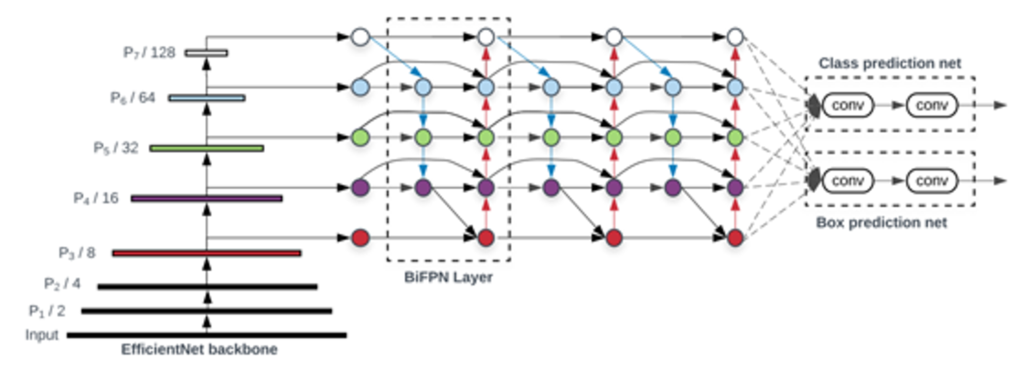
1. 개요 및 연구목적
사용된 모델: 구글에서 개발한 가벼운 모델이지만 우수한 성능을 보이는 EfficientDet
<EfficientDet architecture>
Notes:
제스처 인식이란 인간의 동작이나 동작의 일부를 인식하고 해석하여 컴퓨터 또는 기타 전자장치에서 명령을 실행하는 기술을 말합니다
제스처 인식 세계시장의 규모를 나타낸 표에도 나오듯이 전세계적으로 제스처 인식 분야를 연구하고 제품을 개발하고있습니다.
표를 보시면 코로나 바이러스가 시작된 2019년을 기점으로 하여 폭발적으로 규모가 증가하였습니다.
대표적인 예시로 현대엘레베이터 회사에서 터치리스방식의 엘리베이터가 있습니다 기존의 버튼식 이였던 엘리베이터 방식을
버튼을 클릭하지않고도 엘리베이터를 호출하고 층수를 입력할수있는 방식으로 변화 하였습니다.
또다른 예시로는 bmw 에서 개발한 차량 손짓인식 기술이 있습니다 이도 마찬가지로 간단한 손짓 만으로도 볼륨 높낮이를 조절하거나
전화를 수신 거절 조작을 할수있습니다. 이러한 기술을 통해 차량주행중 핸드폰 조작에 따른 위험도를 크게 낮출수 있습니다.
사례에서 보이듯이 이제는 우리 일상에 제스처 인식 기술이 큰부분을 차지하고 많은 이점이 있습니다. 그래서 저는 제스처인식을
토대로 연구를 진행하였습니다. 제스처 인식 방식의 종류에는 크게 두가지로 나뉩니다 닌텐도 위와 3D 터치스크린 처럼
직접 접촉을 하는 센서가 있습니다, 다른 종류로는 센서에 손을 접촉하지 않고 조작하는 비접촉식 센서가있습니다
비접촉식 센서에는 카메라를 통해 제스처를 인식하는 방법과 웨어러블 장비를 통해 인식하는방법, 적외선 카메라를 통해 인식하는방법,
그리고 가장 많이 사용되는 TOF 방식이 있습니다 TOF 방식이란 신호를 발사하고 돌아오는 신호를 분석하여 제스처를 파악하는 방식입니다.
대표적인 예시로 레이저, 전자기파, 초음파가 있습니다.

Slide 13
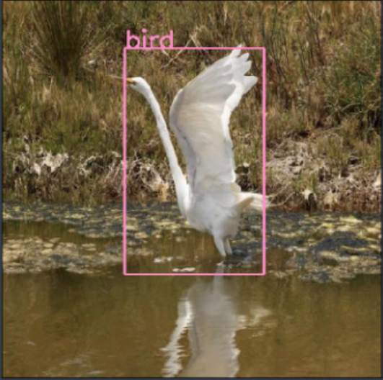
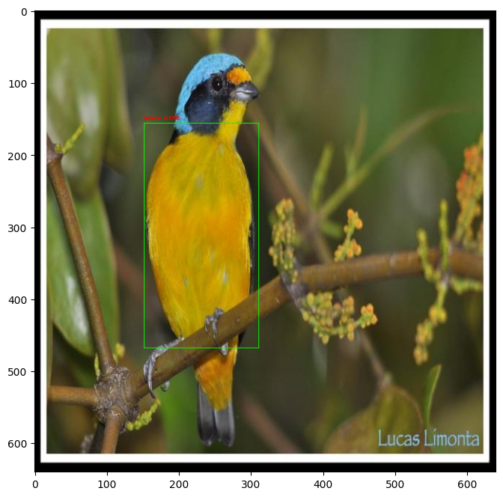
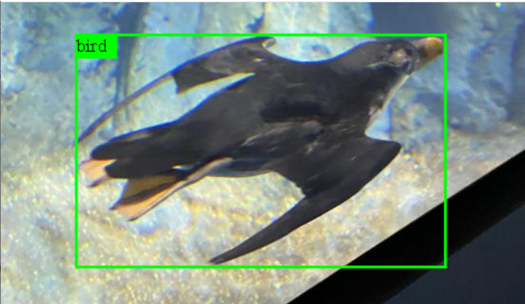
1. 개요 및 연구목적
사용된 모델: yolo v8, yolo v11, efficientDet
<yolo v8>
<yolo v11>
< efficientDet >
Notes:
제스처 인식이란 인간의 동작이나 동작의 일부를 인식하고 해석하여 컴퓨터 또는 기타 전자장치에서 명령을 실행하는 기술을 말합니다
제스처 인식 세계시장의 규모를 나타낸 표에도 나오듯이 전세계적으로 제스처 인식 분야를 연구하고 제품을 개발하고있습니다.
표를 보시면 코로나 바이러스가 시작된 2019년을 기점으로 하여 폭발적으로 규모가 증가하였습니다.
대표적인 예시로 현대엘레베이터 회사에서 터치리스방식의 엘리베이터가 있습니다 기존의 버튼식 이였던 엘리베이터 방식을
버튼을 클릭하지않고도 엘리베이터를 호출하고 층수를 입력할수있는 방식으로 변화 하였습니다.
또다른 예시로는 bmw 에서 개발한 차량 손짓인식 기술이 있습니다 이도 마찬가지로 간단한 손짓 만으로도 볼륨 높낮이를 조절하거나
전화를 수신 거절 조작을 할수있습니다. 이러한 기술을 통해 차량주행중 핸드폰 조작에 따른 위험도를 크게 낮출수 있습니다.
사례에서 보이듯이 이제는 우리 일상에 제스처 인식 기술이 큰부분을 차지하고 많은 이점이 있습니다. 그래서 저는 제스처인식을
토대로 연구를 진행하였습니다. 제스처 인식 방식의 종류에는 크게 두가지로 나뉩니다 닌텐도 위와 3D 터치스크린 처럼
직접 접촉을 하는 센서가 있습니다, 다른 종류로는 센서에 손을 접촉하지 않고 조작하는 비접촉식 센서가있습니다
비접촉식 센서에는 카메라를 통해 제스처를 인식하는 방법과 웨어러블 장비를 통해 인식하는방법, 적외선 카메라를 통해 인식하는방법,
그리고 가장 많이 사용되는 TOF 방식이 있습니다 TOF 방식이란 신호를 발사하고 돌아오는 신호를 분석하여 제스처를 파악하는 방식입니다.
대표적인 예시로 레이저, 전자기파, 초음파가 있습니다.

Slide 14
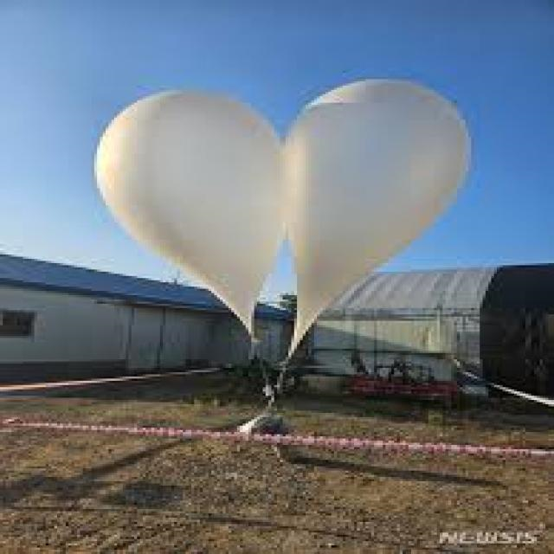
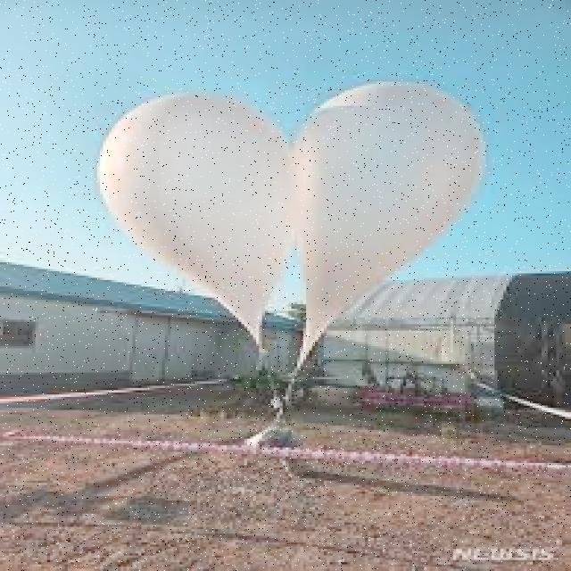
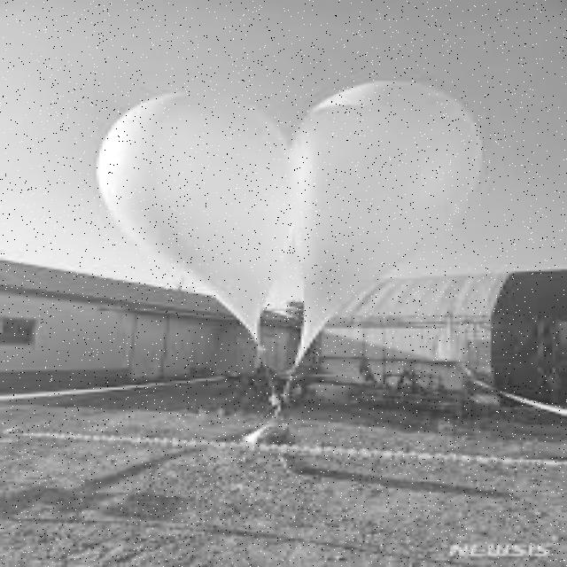
데이터 전처리: 비, 안개와 같은 기상의 변화와 낮과 밤의 변화 환경을 고려하기 위해 이미지 증강 기법으로
블러처리, 노이즈 추가, 흑백 처리, 밝기 조절을 사용한 다양한 데이터셋을 사용하여 학습.
<원본 이미지>
<밝기조절 + 노이즈추가 이미지>
Notes:
제스처 인식이란 인간의 동작이나 동작의 일부를 인식하고 해석하여 컴퓨터 또는 기타 전자장치에서 명령을 실행하는 기술을 말합니다
제스처 인식 세계시장의 규모를 나타낸 표에도 나오듯이 전세계적으로 제스처 인식 분야를 연구하고 제품을 개발하고있습니다.
표를 보시면 코로나 바이러스가 시작된 2019년을 기점으로 하여 폭발적으로 규모가 증가하였습니다.
대표적인 예시로 현대엘레베이터 회사에서 터치리스방식의 엘리베이터가 있습니다 기존의 버튼식 이였던 엘리베이터 방식을
버튼을 클릭하지않고도 엘리베이터를 호출하고 층수를 입력할수있는 방식으로 변화 하였습니다.
또다른 예시로는 bmw 에서 개발한 차량 손짓인식 기술이 있습니다 이도 마찬가지로 간단한 손짓 만으로도 볼륨 높낮이를 조절하거나
전화를 수신 거절 조작을 할수있습니다. 이러한 기술을 통해 차량주행중 핸드폰 조작에 따른 위험도를 크게 낮출수 있습니다.
사례에서 보이듯이 이제는 우리 일상에 제스처 인식 기술이 큰부분을 차지하고 많은 이점이 있습니다. 그래서 저는 제스처인식을
토대로 연구를 진행하였습니다. 제스처 인식 방식의 종류에는 크게 두가지로 나뉩니다 닌텐도 위와 3D 터치스크린 처럼
직접 접촉을 하는 센서가 있습니다, 다른 종류로는 센서에 손을 접촉하지 않고 조작하는 비접촉식 센서가있습니다
비접촉식 센서에는 카메라를 통해 제스처를 인식하는 방법과 웨어러블 장비를 통해 인식하는방법, 적외선 카메라를 통해 인식하는방법,
그리고 가장 많이 사용되는 TOF 방식이 있습니다 TOF 방식이란 신호를 발사하고 돌아오는 신호를 분석하여 제스처를 파악하는 방식입니다.
대표적인 예시로 레이저, 전자기파, 초음파가 있습니다.

Slide 15
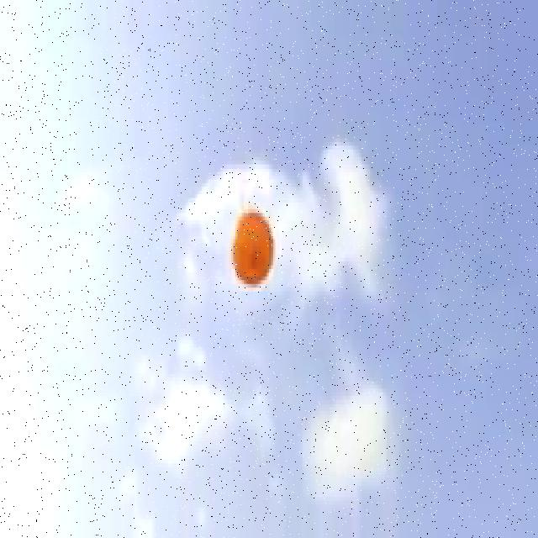
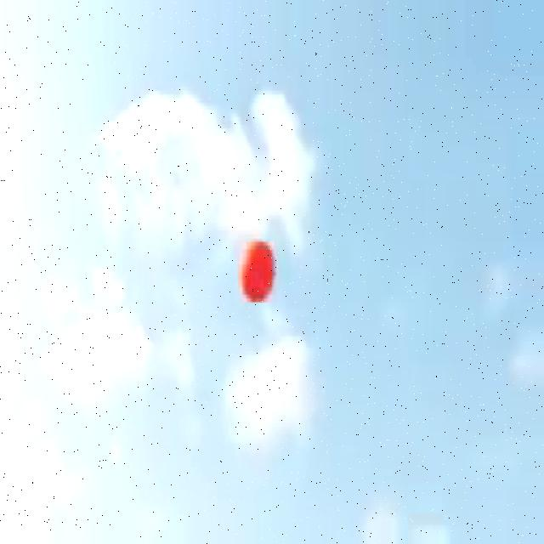
데이터 전처리: 같은 이미지 데이터에 이미지 증강기법과 추가로 이미지 회전, 크기 조정, 색상 변화등의 기
법을 통해 데이터를 다양화하여 모델의 성능 향상.
<이미지 회전+크기 조정+ 색상변화 이미지>
Notes:
제스처 인식이란 인간의 동작이나 동작의 일부를 인식하고 해석하여 컴퓨터 또는 기타 전자장치에서 명령을 실행하는 기술을 말합니다
제스처 인식 세계시장의 규모를 나타낸 표에도 나오듯이 전세계적으로 제스처 인식 분야를 연구하고 제품을 개발하고있습니다.
표를 보시면 코로나 바이러스가 시작된 2019년을 기점으로 하여 폭발적으로 규모가 증가하였습니다.
대표적인 예시로 현대엘레베이터 회사에서 터치리스방식의 엘리베이터가 있습니다 기존의 버튼식 이였던 엘리베이터 방식을
버튼을 클릭하지않고도 엘리베이터를 호출하고 층수를 입력할수있는 방식으로 변화 하였습니다.
또다른 예시로는 bmw 에서 개발한 차량 손짓인식 기술이 있습니다 이도 마찬가지로 간단한 손짓 만으로도 볼륨 높낮이를 조절하거나
전화를 수신 거절 조작을 할수있습니다. 이러한 기술을 통해 차량주행중 핸드폰 조작에 따른 위험도를 크게 낮출수 있습니다.
사례에서 보이듯이 이제는 우리 일상에 제스처 인식 기술이 큰부분을 차지하고 많은 이점이 있습니다. 그래서 저는 제스처인식을
토대로 연구를 진행하였습니다. 제스처 인식 방식의 종류에는 크게 두가지로 나뉩니다 닌텐도 위와 3D 터치스크린 처럼
직접 접촉을 하는 센서가 있습니다, 다른 종류로는 센서에 손을 접촉하지 않고 조작하는 비접촉식 센서가있습니다
비접촉식 센서에는 카메라를 통해 제스처를 인식하는 방법과 웨어러블 장비를 통해 인식하는방법, 적외선 카메라를 통해 인식하는방법,
그리고 가장 많이 사용되는 TOF 방식이 있습니다 TOF 방식이란 신호를 발사하고 돌아오는 신호를 분석하여 제스처를 파악하는 방식입니다.
대표적인 예시로 레이저, 전자기파, 초음파가 있습니다.

Slide 16
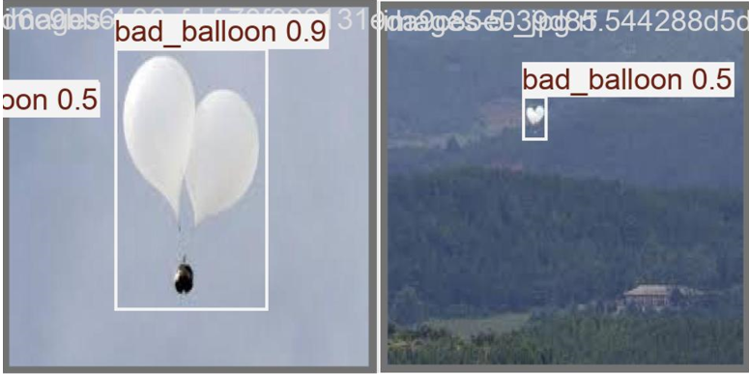
데이터 전처리: 같은 이미지 데이터에 이미지 증강기법과 추가로 이미지 회전, 크기 조정, 색상 변화등의 기
법을 통해 데이터를 다양화하여 모델의 성능 향상.
<이미지 회전+크기 조정+ 색상변화 이미지>
Notes:
제스처 인식이란 인간의 동작이나 동작의 일부를 인식하고 해석하여 컴퓨터 또는 기타 전자장치에서 명령을 실행하는 기술을 말합니다
제스처 인식 세계시장의 규모를 나타낸 표에도 나오듯이 전세계적으로 제스처 인식 분야를 연구하고 제품을 개발하고있습니다.
표를 보시면 코로나 바이러스가 시작된 2019년을 기점으로 하여 폭발적으로 규모가 증가하였습니다.
대표적인 예시로 현대엘레베이터 회사에서 터치리스방식의 엘리베이터가 있습니다 기존의 버튼식 이였던 엘리베이터 방식을
버튼을 클릭하지않고도 엘리베이터를 호출하고 층수를 입력할수있는 방식으로 변화 하였습니다.
또다른 예시로는 bmw 에서 개발한 차량 손짓인식 기술이 있습니다 이도 마찬가지로 간단한 손짓 만으로도 볼륨 높낮이를 조절하거나
전화를 수신 거절 조작을 할수있습니다. 이러한 기술을 통해 차량주행중 핸드폰 조작에 따른 위험도를 크게 낮출수 있습니다.
사례에서 보이듯이 이제는 우리 일상에 제스처 인식 기술이 큰부분을 차지하고 많은 이점이 있습니다. 그래서 저는 제스처인식을
토대로 연구를 진행하였습니다. 제스처 인식 방식의 종류에는 크게 두가지로 나뉩니다 닌텐도 위와 3D 터치스크린 처럼
직접 접촉을 하는 센서가 있습니다, 다른 종류로는 센서에 손을 접촉하지 않고 조작하는 비접촉식 센서가있습니다
비접촉식 센서에는 카메라를 통해 제스처를 인식하는 방법과 웨어러블 장비를 통해 인식하는방법, 적외선 카메라를 통해 인식하는방법,
그리고 가장 많이 사용되는 TOF 방식이 있습니다 TOF 방식이란 신호를 발사하고 돌아오는 신호를 분석하여 제스처를 파악하는 방식입니다.
대표적인 예시로 레이저, 전자기파, 초음파가 있습니다.

Slide 17
목차
Outline
3
Simulation 결과

Slide 18
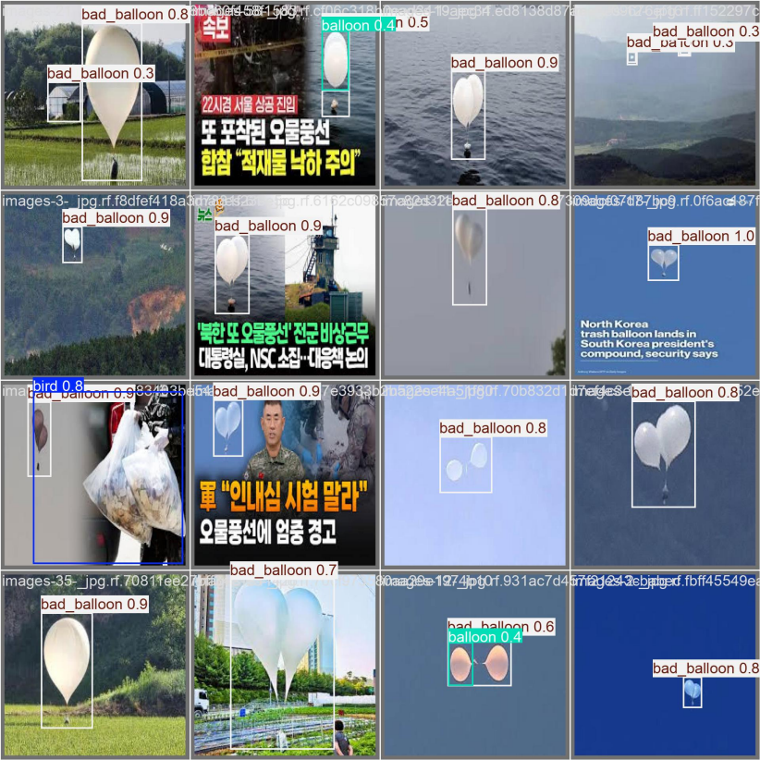
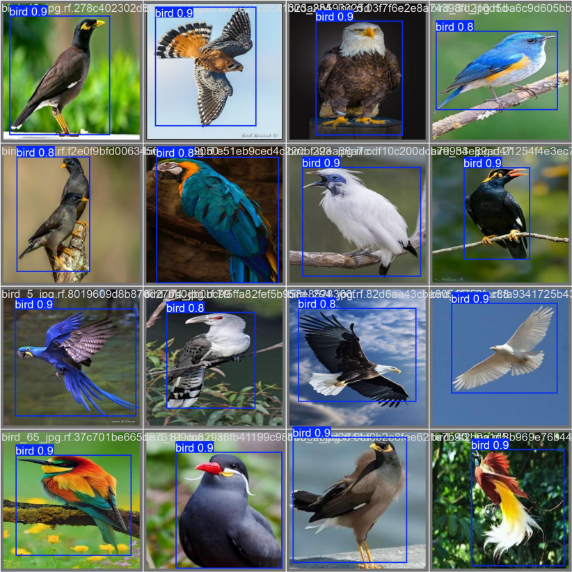
Yolo v8
Yolo v8의 오물풍선 box score
Yolo v8의 조류 box score
Notes:
제스처 인식이란 인간의 동작이나 동작의 일부를 인식하고 해석하여 컴퓨터 또는 기타 전자장치에서 명령을 실행하는 기술을 말합니다
제스처 인식 세계시장의 규모를 나타낸 표에도 나오듯이 전세계적으로 제스처 인식 분야를 연구하고 제품을 개발하고있습니다.
표를 보시면 코로나 바이러스가 시작된 2019년을 기점으로 하여 폭발적으로 규모가 증가하였습니다.
대표적인 예시로 현대엘레베이터 회사에서 터치리스방식의 엘리베이터가 있습니다 기존의 버튼식 이였던 엘리베이터 방식을
버튼을 클릭하지않고도 엘리베이터를 호출하고 층수를 입력할수있는 방식으로 변화 하였습니다.
또다른 예시로는 bmw 에서 개발한 차량 손짓인식 기술이 있습니다 이도 마찬가지로 간단한 손짓 만으로도 볼륨 높낮이를 조절하거나
전화를 수신 거절 조작을 할수있습니다. 이러한 기술을 통해 차량주행중 핸드폰 조작에 따른 위험도를 크게 낮출수 있습니다.
사례에서 보이듯이 이제는 우리 일상에 제스처 인식 기술이 큰부분을 차지하고 많은 이점이 있습니다. 그래서 저는 제스처인식을
토대로 연구를 진행하였습니다. 제스처 인식 방식의 종류에는 크게 두가지로 나뉩니다 닌텐도 위와 3D 터치스크린 처럼
직접 접촉을 하는 센서가 있습니다, 다른 종류로는 센서에 손을 접촉하지 않고 조작하는 비접촉식 센서가있습니다
비접촉식 센서에는 카메라를 통해 제스처를 인식하는 방법과 웨어러블 장비를 통해 인식하는방법, 적외선 카메라를 통해 인식하는방법,
그리고 가장 많이 사용되는 TOF 방식이 있습니다 TOF 방식이란 신호를 발사하고 돌아오는 신호를 분석하여 제스처를 파악하는 방식입니다.
대표적인 예시로 레이저, 전자기파, 초음파가 있습니다.

Slide 19
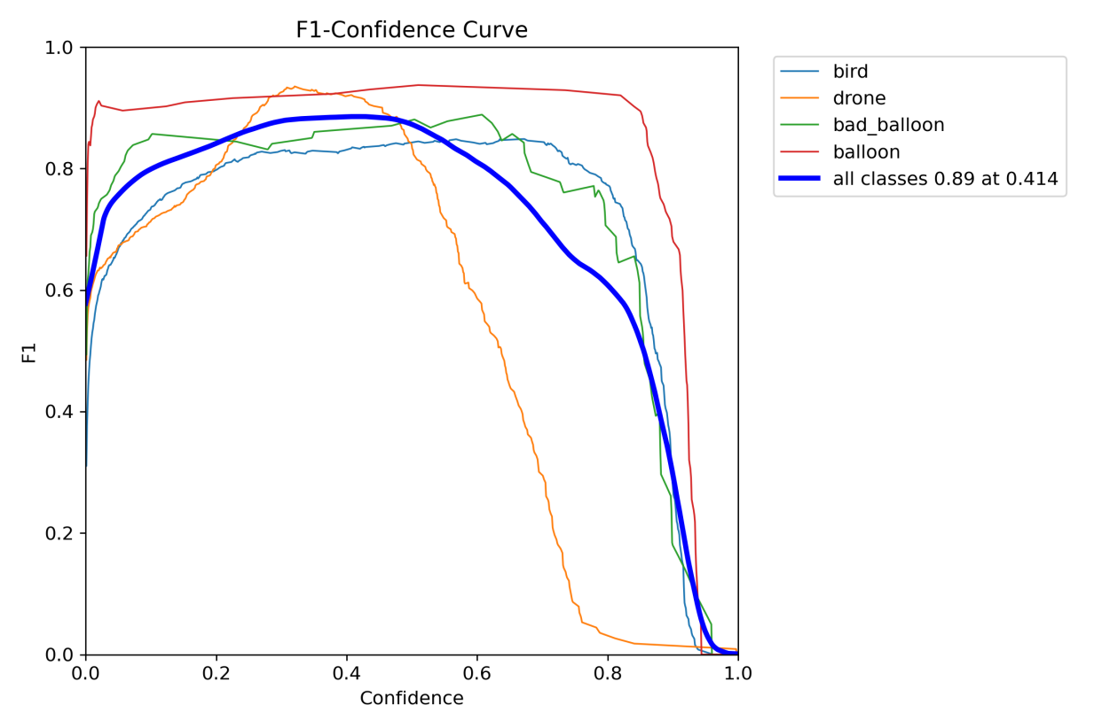
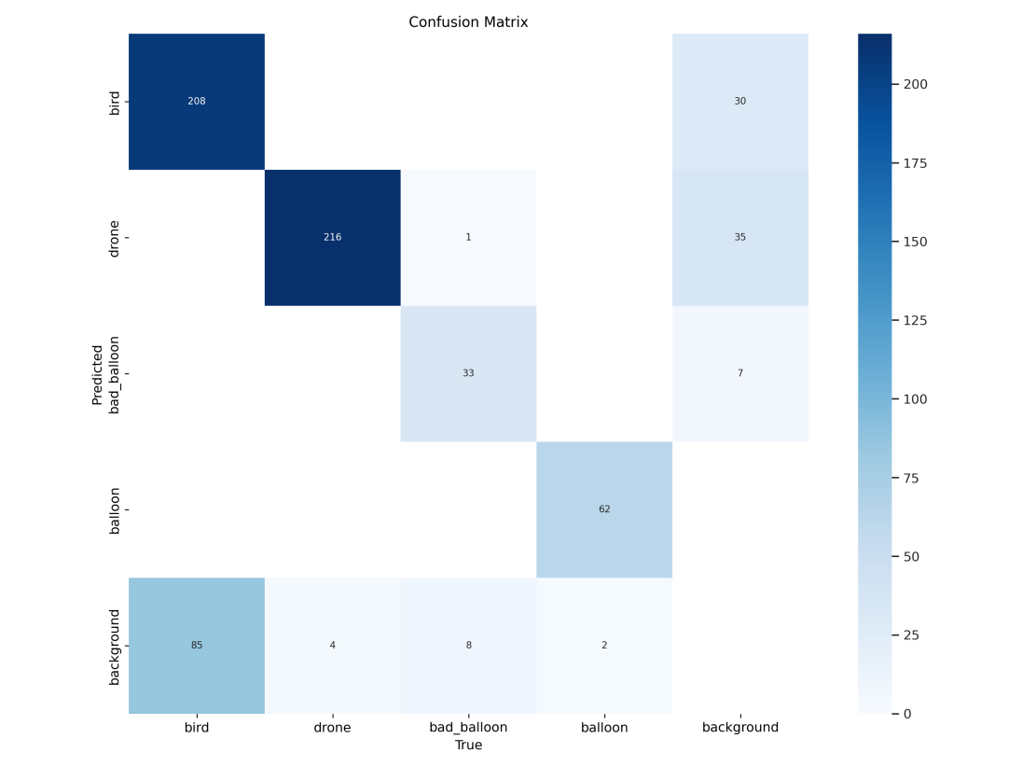
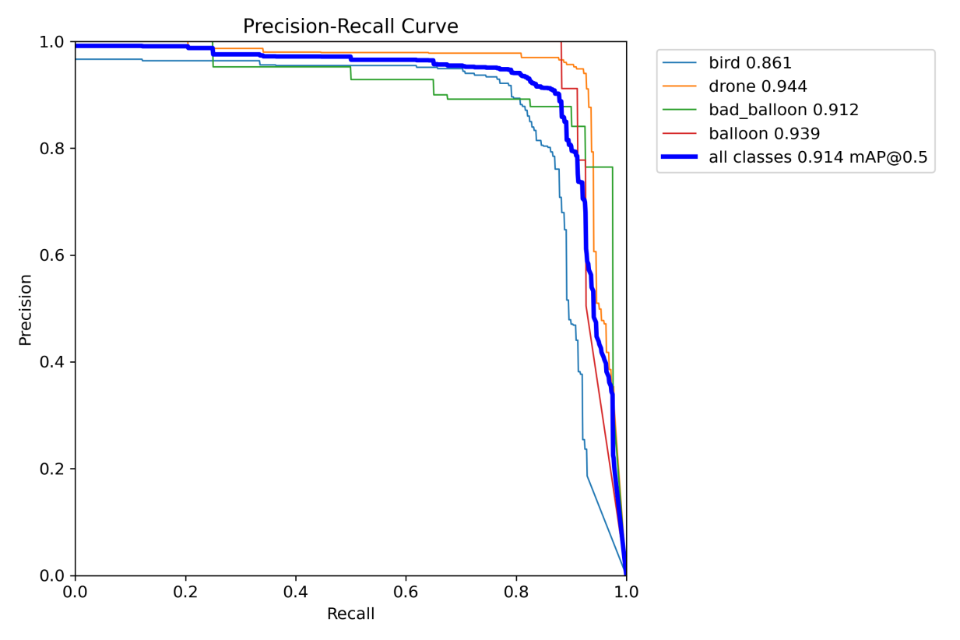
Yolo v8
F1-Confidence Curve
Precision-Recall curve
Confusion Matrix
Notes:
제스처 인식이란 인간의 동작이나 동작의 일부를 인식하고 해석하여 컴퓨터 또는 기타 전자장치에서 명령을 실행하는 기술을 말합니다
제스처 인식 세계시장의 규모를 나타낸 표에도 나오듯이 전세계적으로 제스처 인식 분야를 연구하고 제품을 개발하고있습니다.
표를 보시면 코로나 바이러스가 시작된 2019년을 기점으로 하여 폭발적으로 규모가 증가하였습니다.
대표적인 예시로 현대엘레베이터 회사에서 터치리스방식의 엘리베이터가 있습니다 기존의 버튼식 이였던 엘리베이터 방식을
버튼을 클릭하지않고도 엘리베이터를 호출하고 층수를 입력할수있는 방식으로 변화 하였습니다.
또다른 예시로는 bmw 에서 개발한 차량 손짓인식 기술이 있습니다 이도 마찬가지로 간단한 손짓 만으로도 볼륨 높낮이를 조절하거나
전화를 수신 거절 조작을 할수있습니다. 이러한 기술을 통해 차량주행중 핸드폰 조작에 따른 위험도를 크게 낮출수 있습니다.
사례에서 보이듯이 이제는 우리 일상에 제스처 인식 기술이 큰부분을 차지하고 많은 이점이 있습니다. 그래서 저는 제스처인식을
토대로 연구를 진행하였습니다. 제스처 인식 방식의 종류에는 크게 두가지로 나뉩니다 닌텐도 위와 3D 터치스크린 처럼
직접 접촉을 하는 센서가 있습니다, 다른 종류로는 센서에 손을 접촉하지 않고 조작하는 비접촉식 센서가있습니다
비접촉식 센서에는 카메라를 통해 제스처를 인식하는 방법과 웨어러블 장비를 통해 인식하는방법, 적외선 카메라를 통해 인식하는방법,
그리고 가장 많이 사용되는 TOF 방식이 있습니다 TOF 방식이란 신호를 발사하고 돌아오는 신호를 분석하여 제스처를 파악하는 방식입니다.
대표적인 예시로 레이저, 전자기파, 초음파가 있습니다.

Slide 20
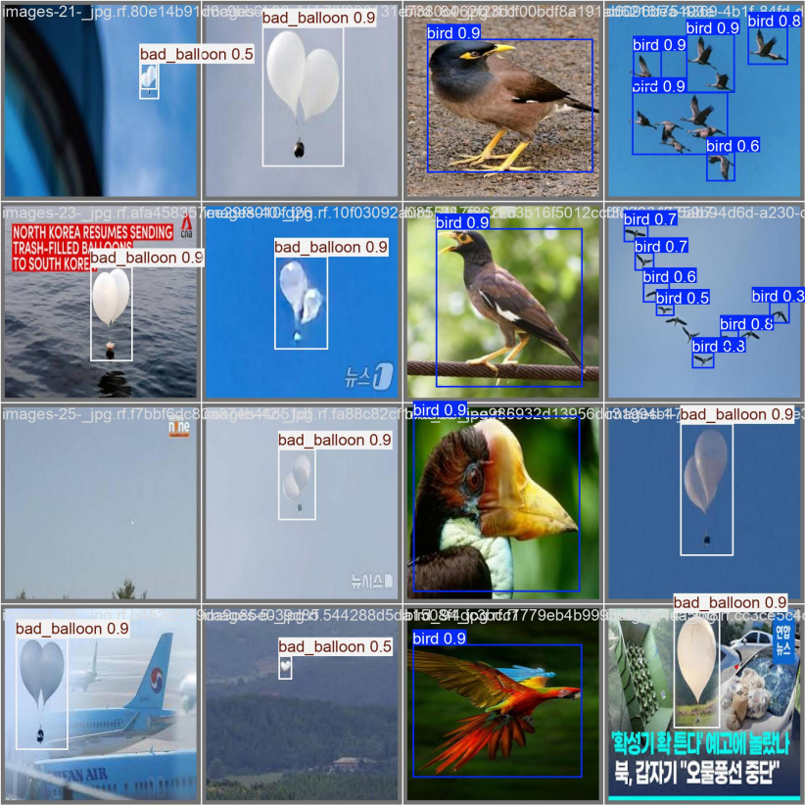

Yolo v11
Yolo v11의 오물풍선 및 조류의 box score
Yolo v11의 조류 box score
Notes:
제스처 인식이란 인간의 동작이나 동작의 일부를 인식하고 해석하여 컴퓨터 또는 기타 전자장치에서 명령을 실행하는 기술을 말합니다
제스처 인식 세계시장의 규모를 나타낸 표에도 나오듯이 전세계적으로 제스처 인식 분야를 연구하고 제품을 개발하고있습니다.
표를 보시면 코로나 바이러스가 시작된 2019년을 기점으로 하여 폭발적으로 규모가 증가하였습니다.
대표적인 예시로 현대엘레베이터 회사에서 터치리스방식의 엘리베이터가 있습니다 기존의 버튼식 이였던 엘리베이터 방식을
버튼을 클릭하지않고도 엘리베이터를 호출하고 층수를 입력할수있는 방식으로 변화 하였습니다.
또다른 예시로는 bmw 에서 개발한 차량 손짓인식 기술이 있습니다 이도 마찬가지로 간단한 손짓 만으로도 볼륨 높낮이를 조절하거나
전화를 수신 거절 조작을 할수있습니다. 이러한 기술을 통해 차량주행중 핸드폰 조작에 따른 위험도를 크게 낮출수 있습니다.
사례에서 보이듯이 이제는 우리 일상에 제스처 인식 기술이 큰부분을 차지하고 많은 이점이 있습니다. 그래서 저는 제스처인식을
토대로 연구를 진행하였습니다. 제스처 인식 방식의 종류에는 크게 두가지로 나뉩니다 닌텐도 위와 3D 터치스크린 처럼
직접 접촉을 하는 센서가 있습니다, 다른 종류로는 센서에 손을 접촉하지 않고 조작하는 비접촉식 센서가있습니다
비접촉식 센서에는 카메라를 통해 제스처를 인식하는 방법과 웨어러블 장비를 통해 인식하는방법, 적외선 카메라를 통해 인식하는방법,
그리고 가장 많이 사용되는 TOF 방식이 있습니다 TOF 방식이란 신호를 발사하고 돌아오는 신호를 분석하여 제스처를 파악하는 방식입니다.
대표적인 예시로 레이저, 전자기파, 초음파가 있습니다.

Slide 21
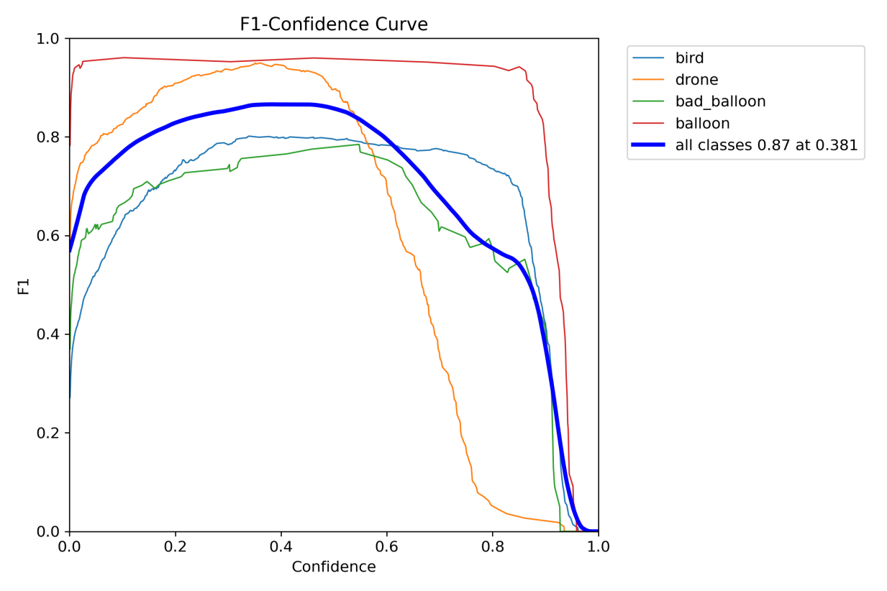
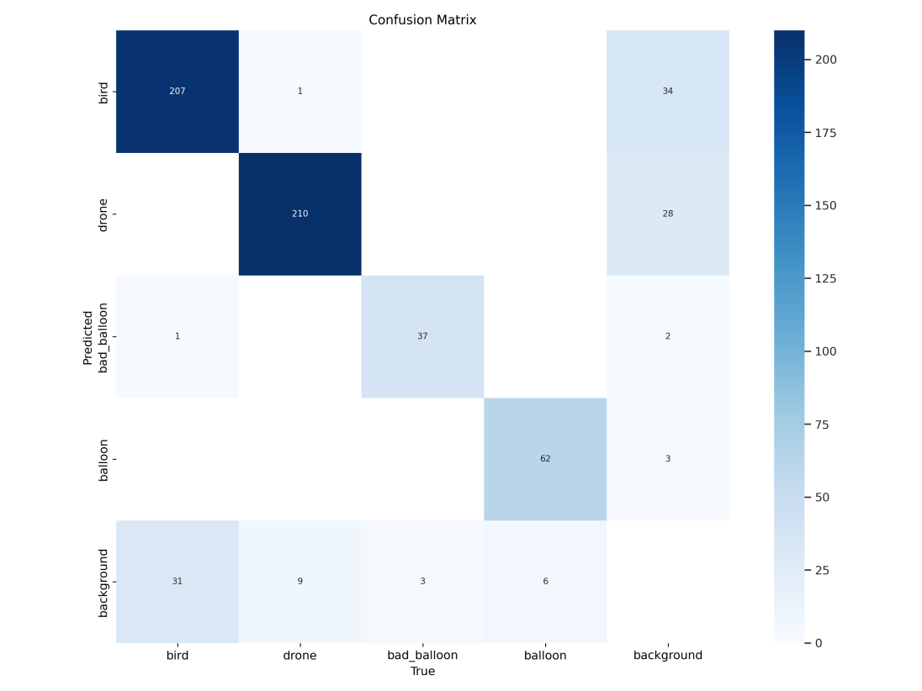
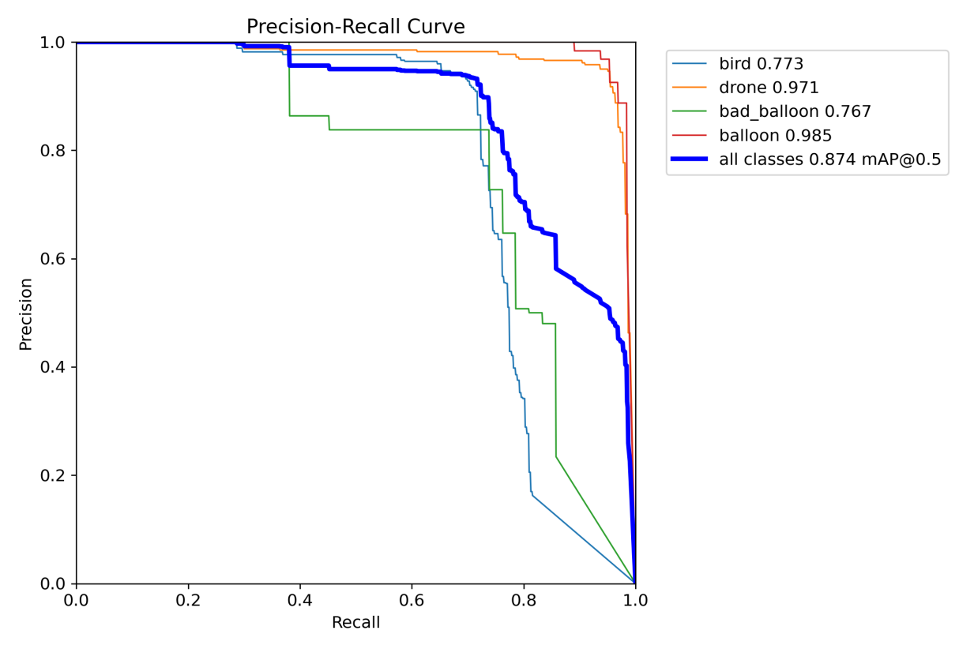
Yolo v11
F1-Confidence Curve
Precision-Recall curve
Confusion Matrix
Notes:
제스처 인식이란 인간의 동작이나 동작의 일부를 인식하고 해석하여 컴퓨터 또는 기타 전자장치에서 명령을 실행하는 기술을 말합니다
제스처 인식 세계시장의 규모를 나타낸 표에도 나오듯이 전세계적으로 제스처 인식 분야를 연구하고 제품을 개발하고있습니다.
표를 보시면 코로나 바이러스가 시작된 2019년을 기점으로 하여 폭발적으로 규모가 증가하였습니다.
대표적인 예시로 현대엘레베이터 회사에서 터치리스방식의 엘리베이터가 있습니다 기존의 버튼식 이였던 엘리베이터 방식을
버튼을 클릭하지않고도 엘리베이터를 호출하고 층수를 입력할수있는 방식으로 변화 하였습니다.
또다른 예시로는 bmw 에서 개발한 차량 손짓인식 기술이 있습니다 이도 마찬가지로 간단한 손짓 만으로도 볼륨 높낮이를 조절하거나
전화를 수신 거절 조작을 할수있습니다. 이러한 기술을 통해 차량주행중 핸드폰 조작에 따른 위험도를 크게 낮출수 있습니다.
사례에서 보이듯이 이제는 우리 일상에 제스처 인식 기술이 큰부분을 차지하고 많은 이점이 있습니다. 그래서 저는 제스처인식을
토대로 연구를 진행하였습니다. 제스처 인식 방식의 종류에는 크게 두가지로 나뉩니다 닌텐도 위와 3D 터치스크린 처럼
직접 접촉을 하는 센서가 있습니다, 다른 종류로는 센서에 손을 접촉하지 않고 조작하는 비접촉식 센서가있습니다
비접촉식 센서에는 카메라를 통해 제스처를 인식하는 방법과 웨어러블 장비를 통해 인식하는방법, 적외선 카메라를 통해 인식하는방법,
그리고 가장 많이 사용되는 TOF 방식이 있습니다 TOF 방식이란 신호를 발사하고 돌아오는 신호를 분석하여 제스처를 파악하는 방식입니다.
대표적인 예시로 레이저, 전자기파, 초음파가 있습니다.

Slide 22
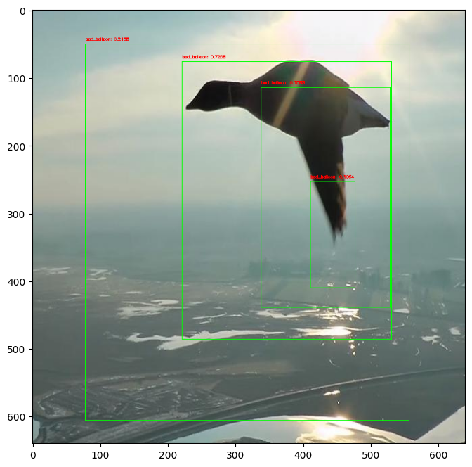
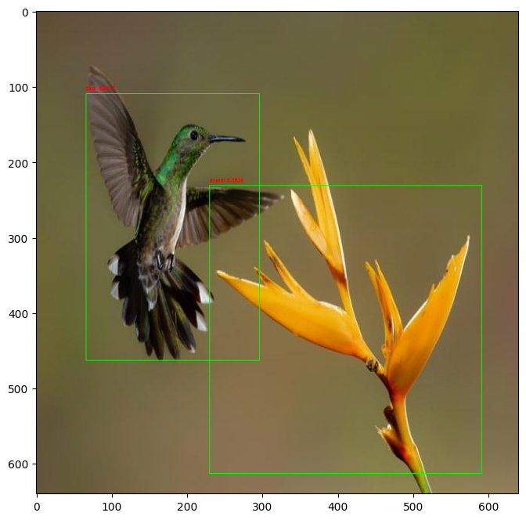
efficientDet
efficientDet의 box score
efficientDet의 box score
Notes:
제스처 인식이란 인간의 동작이나 동작의 일부를 인식하고 해석하여 컴퓨터 또는 기타 전자장치에서 명령을 실행하는 기술을 말합니다
제스처 인식 세계시장의 규모를 나타낸 표에도 나오듯이 전세계적으로 제스처 인식 분야를 연구하고 제품을 개발하고있습니다.
표를 보시면 코로나 바이러스가 시작된 2019년을 기점으로 하여 폭발적으로 규모가 증가하였습니다.
대표적인 예시로 현대엘레베이터 회사에서 터치리스방식의 엘리베이터가 있습니다 기존의 버튼식 이였던 엘리베이터 방식을
버튼을 클릭하지않고도 엘리베이터를 호출하고 층수를 입력할수있는 방식으로 변화 하였습니다.
또다른 예시로는 bmw 에서 개발한 차량 손짓인식 기술이 있습니다 이도 마찬가지로 간단한 손짓 만으로도 볼륨 높낮이를 조절하거나
전화를 수신 거절 조작을 할수있습니다. 이러한 기술을 통해 차량주행중 핸드폰 조작에 따른 위험도를 크게 낮출수 있습니다.
사례에서 보이듯이 이제는 우리 일상에 제스처 인식 기술이 큰부분을 차지하고 많은 이점이 있습니다. 그래서 저는 제스처인식을
토대로 연구를 진행하였습니다. 제스처 인식 방식의 종류에는 크게 두가지로 나뉩니다 닌텐도 위와 3D 터치스크린 처럼
직접 접촉을 하는 센서가 있습니다, 다른 종류로는 센서에 손을 접촉하지 않고 조작하는 비접촉식 센서가있습니다
비접촉식 센서에는 카메라를 통해 제스처를 인식하는 방법과 웨어러블 장비를 통해 인식하는방법, 적외선 카메라를 통해 인식하는방법,
그리고 가장 많이 사용되는 TOF 방식이 있습니다 TOF 방식이란 신호를 발사하고 돌아오는 신호를 분석하여 제스처를 파악하는 방식입니다.
대표적인 예시로 레이저, 전자기파, 초음파가 있습니다.

Slide 23
목차
Outline
4
결론 및 향후계획

Slide 24
4. 결론 및 향후계획
결론
● 세 가지 모델 모두 기상변화와 거리의 변화에 영향을 받지 않고 방해 물체를 잘 탐지한다.
● YOLOv8n은 loss가 낮게 나타남 mAP50과 F1 Confidence가 YOLOv11n와 비교했을 때 상대적으로 낮게 나타남.
● YOLOv11n는 mAP50과 F1 Confidence가 높고 loss가 높은 것으로 보아 객체 탐지의 정확도 면에서 장점을 가짐.
● EfficientDet은 Classification loss와 Bounding Box loss가 다른 YOLO 모델들에 비해 매우 작은 것으로
보아 오물풍선과 같이 이미지 수가 적은 class도 잘 인식하고, 멀리 있어 작게 보이는 객체도 잘 인식함.
● class별 이미지 수를 증가시킬 경우 YOLOv11n의 성능이 더욱 더 증가할 것으로 예상됨.
● 이러한 분석 결과로 군사 상황에서는 YOLOv11n와 EfficientDet이 다양한 클래스 인식 능력이 유리할 것임.

